Slide 1

SÜRDÜRÜLEBİLİRLİK RAPORU
Yayın Tarihi: 29.09.2025
Revizyon No: 00
Revizyon Tarihi: 29.09.2025
https://www.tugrasuithotel.com/

Slide 2
TUĞRA SUİT HOTEL HAKKINDA
Değerli misafirlerimiz ;
Antalya Alanya’da yer alan Tuğra Suit Aile Otelimiz Alkolsüz Her şey Dahil hizmet vermektedir. Modern ve konforlu bir tatil deneyimi sizi bekliyor. Tesisimiz 1999 yılı turizm sezonunda işletmeye açılmış olup Akdeniz'de alternatif turizmin ilk oteli olarak, siz değerli konuklarımıza en iyi şekilde hizmet vermeye çalışmıştır. Tesisimiz, İslami hassasiyetlere uygun bir tatil deneyimi sunmak için tasarlanmıştır. Helal yiyecek seçenekleri, ayrı yüzme havuzları ve ibadet alanları gibi olanaklarla huzurlu bir konaklama sağlıyoruz. Siz ve aileniz için güvenli, rahat ve keyifli bir atmosfer sunmayı amaçlıyoruz.
Otelimiz Alanya'ya 16 km Antalya havalimanına 105 km mesafede bulunan Payallar mahallesinde yer almaktadır. Otelimizin önünde Alanya Antalya D400 karayolu geçmekte olup, sahilimize otelimizin içinden 25 metrelik bir alt geçitle ulaşılmaktadır.
Tuğra Suit Otel, Alanya’nın muhteşem manzarası eşliğinde konfor, lüks ve huzuru bir araya getiriyor. Kusursuz hizmet anlayışı ve zengin olanaklarıyla misafirlerine unutulmaz bir tatil sunuyor. Deneyimli ekibimiz, her anınızı özel kılmak için burada. Tatilinizi ayrıcalığa dönüştürün!

Slide 3
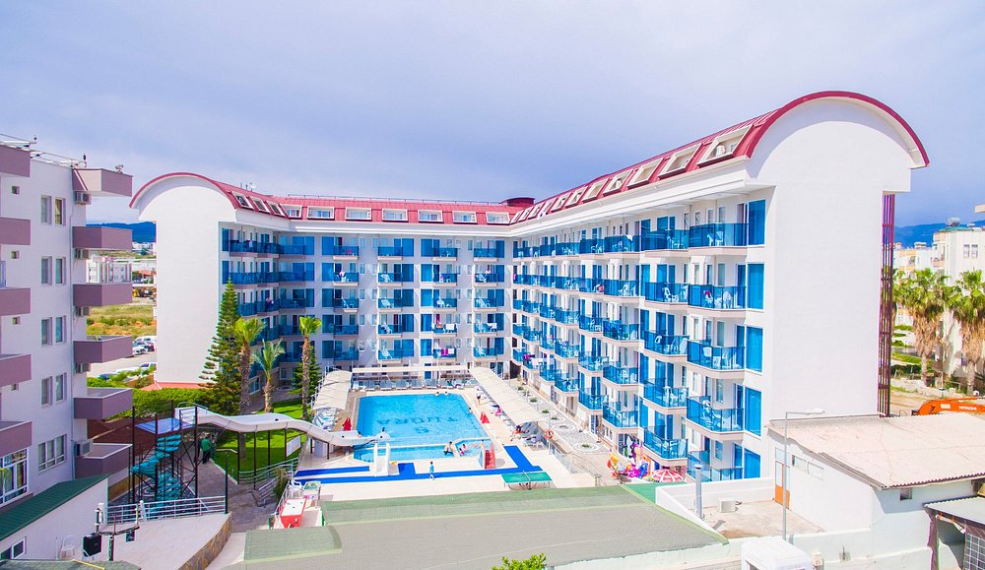

Slide 4

VİZYONUMUZ
Tuğra Suit Hotel ailesi olarak şehir dışı otelcilik anlayışında tercih edilen bir tesis olmak.
Kaliteli, nezip ve sürdürülebilir hizmetlerimiz ile misafir memnuniyetini sağlamak.
Kalite ve güven anlayışı içinde bir sonraki tatil planınızın yine tek adresi olmak istiyoruz, ayrıcalıklı.
Kaliteli, güler yüzlü, beklentileri ve istekleri karşılayan çalışma prensiplerimizle konuklarımızın unutamayacakları bir tatil deneyimini sağlamak her zaman değişmez hedefimiz oluşturmuştur.
MİSYONUMUZ
Güler yüzlü, hijyenik, kaliteli ve sağlıklı hizmet sunan otelimizde misafirlerimize kendilerini evlerinde hissedeceği sıcak bir ortam sunmak öncelikli misyonumuzdur.
Tüm konuklarımıza aynı mükemmellikte hizmet sunmak.
Sunduğumuz hizmetteki kaliteyi en üst seviyeye çıkarmak.
Ülke ve bölge tanıtımını en doğru şekilde yaparak Türkiye’nin ve Akdeniz kültürünün turizm değerlerine katkı sağlamaktır.
Kişisel hizmetin kişisel mutluluk olduğunu bilerek hizmet kalitemizi gelişen teknolojiler ışığında sürekli olarak hizmetlerimize entegre etmek her zaman önceliğimiz olmuştur

Slide 5

TEMEL DEĞERLERİMİZ
Dürüstlük: İç ve dış ilişkilerimizin temel ilkesi haline getirmek.
İnsana ve Doğaya Saygı: Misafirlerimize, paydaşlarımıza, bölge halkına, farklı kültürlere ve çevreye duymak.
Misafirperverlik: Genlerimizde bulunan misafirperverlikle siz değerli misafirlerimize sıcak gülücüklerle, evinizde hisedeceğiniz rahatlıkla ve mükemmel servisimizle unutulmaz bir deneyim yaşatmak.
Yenilikçilik: Sürekli bir iyileştirme için yeni gelişmeleri takip etmek, yenilikçi teknolojileri ve uygulamaları kullanmak.
Takım Çalışması: Kalite standartlarında kusursuzluğu sağlamak adına farklı bilgi ve becerileri olan dinamik ve ahlaklı bir takım ruhuna sahibiz.

Slide 6

UYGULANAN YÖNETİM SİSTEMLERİ POLİTİKAMIZ
Tuğra Suit Hotel’de,
Temel değerlerinden ödün vermeden, misafir ve kalite odaklı hizmet anlayışı ile;
Misafir istek ve şikayetlerine anında, uygulanabilir ve akılcı çözümler üretip memnuniyeti en üst seviyelerde tutmak,
Vizyon ve misyonumuzu bilen, tüm çalışanlarımız ve ilgili taraflarımızla hedeflerimize ulaşmayı sağlamak,
Çevresel değerlere bağlı kalarak kirlenmenin önüne geçmek, bizlerden sonraki nesillerin geleceklerini korumak,
Gıda güvenliğine önem vermek,
İş sağlığı ve güvenliği konusunda sıfır kaza ilkesiyle çalışarak yaralanmaların ve sağlık sorunlarının önlenmesi için güvenli ve sağlıklı çalışma koşullarının sağlanmasını oluşturmak,
Bilgi Güvenliği, Gıda Güvenliği, İş Sağlığı ve Güvenliği ve Çevreye etki edebilecek tehlikeleri ortadan kaldırarak riskleri azaltmak,
Bilgi varlıklarını korumayı, bilginin ve verinin gizliliğini sağlamayı, bilginin bütünlüğünü bozmaya çalışacak yetkisiz kişilerin erişimine karşı korumak,
Sorumlu olduğumuz tüm yasal ve düzenleyici gerekliliklere, ilgili taraflarla onaylanan karşılıklı şartlara uymayı, bu uyum ve gereklilikler hakkında çalışanlarımızın ve tüm ilgili taraflarımızın farkındalığını artırmak,
Tüm çalışan ve çalışan temsilcilerimizin danışma ve katılımları için gerekli şartları sağlayarak, tüm ilgili taraflarımızla kurduğumuz etkin iletişim yöntemleri ile yönetim sistemlerimizi sürekli iyileştirmek,
Amaçlamış ve ilke edinmiştir.

Slide 7

ÇEVRESEL SÜRDÜRÜLEBİLİRLİK POLİTİKAMIZ
1. Çevre Kirliliğinin Önlenmesi ve Ekosistem Koruma:
Çevre kirliliğini önelemek ve biyoçeşitliliği korumak görevimizdir.
2. Çalışan Desteği ve Eğitimler:
Çevre yönetim sisteminin etkinliğine katkı sağlamak amacıyla çalışanlarımıza destek olacak ve farkındalık yaratacak eğitimler sunacağız.
3. Yenilenebilir Enerji Kullanımı:
Yenilenebilir ve temiz enerji kaynaklarını kullanımını artırarak çevresel etkimizi azaltmayı hedefliyoruz.
4. Su Tüketiminin Azaltılması:
Su tüketimini azaltıcı uygulamalarla su kaynaklarını korumak ve sürdürülebilir su yönetimi çalışmaları sağlamak
5. Atık Yönetimi ve Sıfır Atık İlkesi:
Atıkları ayrştırmak ve geri kazanım sağlayıp sfır atık ilkesine bağlı çalışmak.
6. Çevre Dostu Ürün Kullanımı:
Çevre dostu ürünlerin kullanımnın teşvik edilmesi ve tüketim alışkanlıklarına yeni bir kazanım sağlamak.
7. Yaşam Döngüsü Bakış Açısıyla Hareket:
Süreçleri oluştururken ve uygularken ürünlerin yaşam döngüsünü göz önünde bulundurarak çevresel etkiyi azaltmayı hedefliyoruz.
8. Kimyasal ve Pestisit Kullanımının Azaltılması:
Çevreye zarar vermeyen ürünleri tercih ederek kimyasal ve pestisit kullanımını azaltmayı taahhüt ediyoruz.
9. Risk Analizi ve Çevresel Fırsatlar:
Etkin risk analizi ile çevresel etkilerimizi azaltmayı ve yeni çevresel fırsatları değerlendirmeyi planlıyoruz.
10. Karbon Ayak İzi Azaltılması:
Karbon ayak izimizi izleyerek belirlediğimiz hedefe doğru azaltmayı taahhüt ediyoruz.
11. Acil Durum Çalışmaları:
Acil durumlar kaynaklı çevresel etkileri azaltmak üzere planlı çalışmalar yaparak hazırlıklı olmayı amaçlıyoruz.
12. Doğal Kaynakların Etkin Kullanımı:
Doğal kaynakları etkin bir şekilde kullanarak israfı önlemek ve sürdürülebilirliği desteklemek amacındayız.
13. Kurumsal Çevre Kültürü:
Çevre koruma faaliyetlerini kurum kültürü haline getirerek tüm paydaşlarımızın katılımını teşvik edeceğiz.
14. Çevresel Tedarikçi Seçimi:
Çevresel açıdan sürdürülebilir tedarikçilere öncelik vererek tedarik zincirinde çevresel etkiyi azaltmayı amaçlıyoruz.
15. Çevresel Uyum ve Bilgilendirme:
Çevresel taahhütlerimizi yerine getirerek ilgili taraflarımızı bilgilendirmeyi ve katılımlarını sağlamayı hedefliyoruz.

Slide 8
SÜRDÜRÜLEBİLİRLİK POLİTİKAMIZ
1.Çevresel Sürdürülebilirlik Politikası:
Şirket olarak çevresel sürdürülebilirlik ilkesini benimsiyoruz. Faaliyetlerimizi çevreye olan etkileri minimize edecek şekilde yönlendiriyoruz.
2. Yerel/Bölgesel Kalkınma ve İstihdam Desteği:
Yerel ve bölgesel kalkınmayı destekleyerek istihdam yaratmaya katkı sağlıyoruz. Bölgemizin ekonomisine olumlu etkilerde bulunmayı amaçlıyoruz.
3. Eşit Fırsatlar ve Performans Analizi:
Tüm çalışanlarımıza, yönetim pozisyonları dahil, eşit fırsatlar sunuyoruz. Performans analizi ve ilerlemeyi değerlendirirken ayrım yapmıyoruz.
4. Çalışan Hakları ve Yasal Takip:
Çalışan haklarına saygı duyuyor ve yasal mevzuata uygun olarak işleyişimizi şekillendiriyoruz. Çalışanların adil ve etik muamele görmesini sağlıyoruz.
5. Çocuk İşçiliği Karşıtlığı:
Çocuk işçiliğine karşıyız ve bu olguyu desteklemiyoruz. Etik ve yasal standartlara uygun çalışma koşulları sağlamayı taahhüt ediyoruz.
6. Çalışan Gelişimi ve Eğitim:
Çalışanlarımızın gelişimini desteklemek için düzenli eğitimler sunuyoruz. Hem kişisel hem de mesleki yeteneklerini geliştirmelerini teşvik ediyoruz.
7. Sağlıklı ve Güvenli Çalışma Ortamı:
Çalışanlarımıza sağlıklı ve güvenli bir çalışma ortamı sunuyoruz. Öneri ve şikayetleri iletebilmeleri için çeşitli kanallar oluşturuyoruz.
8. Çalışan Geri Bildirimleri ve Yönetim Gelişimi:
Çalışanlardan gelen geri bildirimleri dikkate alarak sürekli yönetim sistemlerimizi geliştiriyoruz. Çalışanların katılımını ve önerilerini teşvik ediyoruz.
9. İş Sağlığı ve Güvenliği Kültürü:
Sıfır kaza ilkesiyle çalışarak iş sağlığı ve güvenliğini kurumsal kültür haline getirmeyi amaçlıyoruz. Her seviyedeki çalışanın güvenliğini en üst düzeyde sağlamayı hedefliyoruz.
10. Doğal ve Kültürel Mirasın Bilgilendirmesi:
Yerel ve bölgesel doğal ve kültürel mirası misafirlerimiz ve çalışanlarımız için anlamlı ve anlaşılır bir şekilde bilgilendirerek koruma ve farkındalık oluşturmayı hedefliyoruz.
11. Misafir Geri Bildirimleri ve Süreç İyileştirmesi:
Misafirlerimizin tüm geri bildirimlerini değerlendiriyoruz. Elde ettiğimiz verilere dayalı olarak iş süreçlerimizi sürekli olarak iyileştiriyoruz.
12. Risklerin Dikkate Alındığı Yatırımlar:
Yatırımlarımızı planlarken, korunan hassas alanlar, tarihi miras ve çevresel riskleri göz önünde bulunduruyoruz. Yerel ve sürdürülebilir uygulamaları tercih ediyoruz.
13. Erişilebilirlik ve Özel İhtiyaçlar:
Binalarımızı ve konseptimizi tasarlarken özel ihtiyaçları olan misafir ve çalışanlarımızın gereksinimlerini dikkate alarak erişilebilir hizmet anlayışını benimsiyoruz.
14. Kültürel ve Tarihi Değerlere Katkı:
Yerel ve bölgesel kültürel, tarihi ve manevi değerlere saygı gösteriyor ve bunların korunmasına ve gelişmesine katkı sağlamayı taahhüt ediyoruz.
15. Ürün ve Hizmet Kalitesi Değerlendirmesi:
Ürün ve hizmet alımlarında nitelik ve kaliteyi değerlendiriyor, sürekli olarak analiz ediyor ve iyileştirmeler yaparak en iyi deneyimi sunmayı hedefliyoruz.
16. Sürdürülebilir Tedarikçi Seçimi:
Tedarikçi seçiminde yerel ve yerli üretim/hizmet sağlayıcılarına öncelik vererek bölgenin kalkınmasına ve ekonomisine katkı sağlamayı amaçlıyoruz. Adil ve dürüst tedarikçi ilişkilerini sürdürüyoruz.
17. Ayrımcılık ve İnsan Hakları Karşıtlığı:
Dil, din, ırk, cinsiyet gibi ayrımcılığı reddediyor, insan haklarına saygı gösteriyoruz. Özel korumalı gruplar ve savunmasız gruplar aleyhinde her türlü istismara karşı duruyoruz.
18. Aile İçi Şiddet ve Çocuk İstismarı Karşıtlığı:
Aile içi şiddet ve çocuk istismarı gibi olgulara karşı çıkıyoruz. Tedbirler alarak toplumsal sorunların çözümüne katkı sağlamayı amaçlıyoruz.
19. Değerlere Bağlılık ve Yasal Uyum:
İş süreçlerimizi temel değerlere uyumlu ve yasal mevzuata uygun şekilde yönetiyor, sürekli olarak geliştirme amacıyla hareket ediyoruz.
20. Bilgi Güvenliği ve Sürekli Gelişim:
Bilgi güvenliği konusunda ilgili mevzuata uygun olarak hareket ediyor, süreçlerimizi güncel güvenlik standartlarına uygun şekilde sürekli olarak geliştiriyoruz.
21. Risk Yönetimi ve Sürekli İyileştirme:
İş süreçlerimizi, iç ve dış riskleri önceden analiz ederek ele alıyor ve sürekli iyileştirme hedefi doğrultusunda geliştiriyoruz. Yeni fırsatları da değerlendiriyoruz.
22. Uzun Vadeli Değer Yaratma Hedefi:
Sürdürülebilir kalkınma doğrultusunda sektörde öncü olarak uzun vadeli değer yaratmayı hedefliyoruz. Hem topluma hem de çevreye pozitif etkiler sağlamak amacındayız.

Slide 9
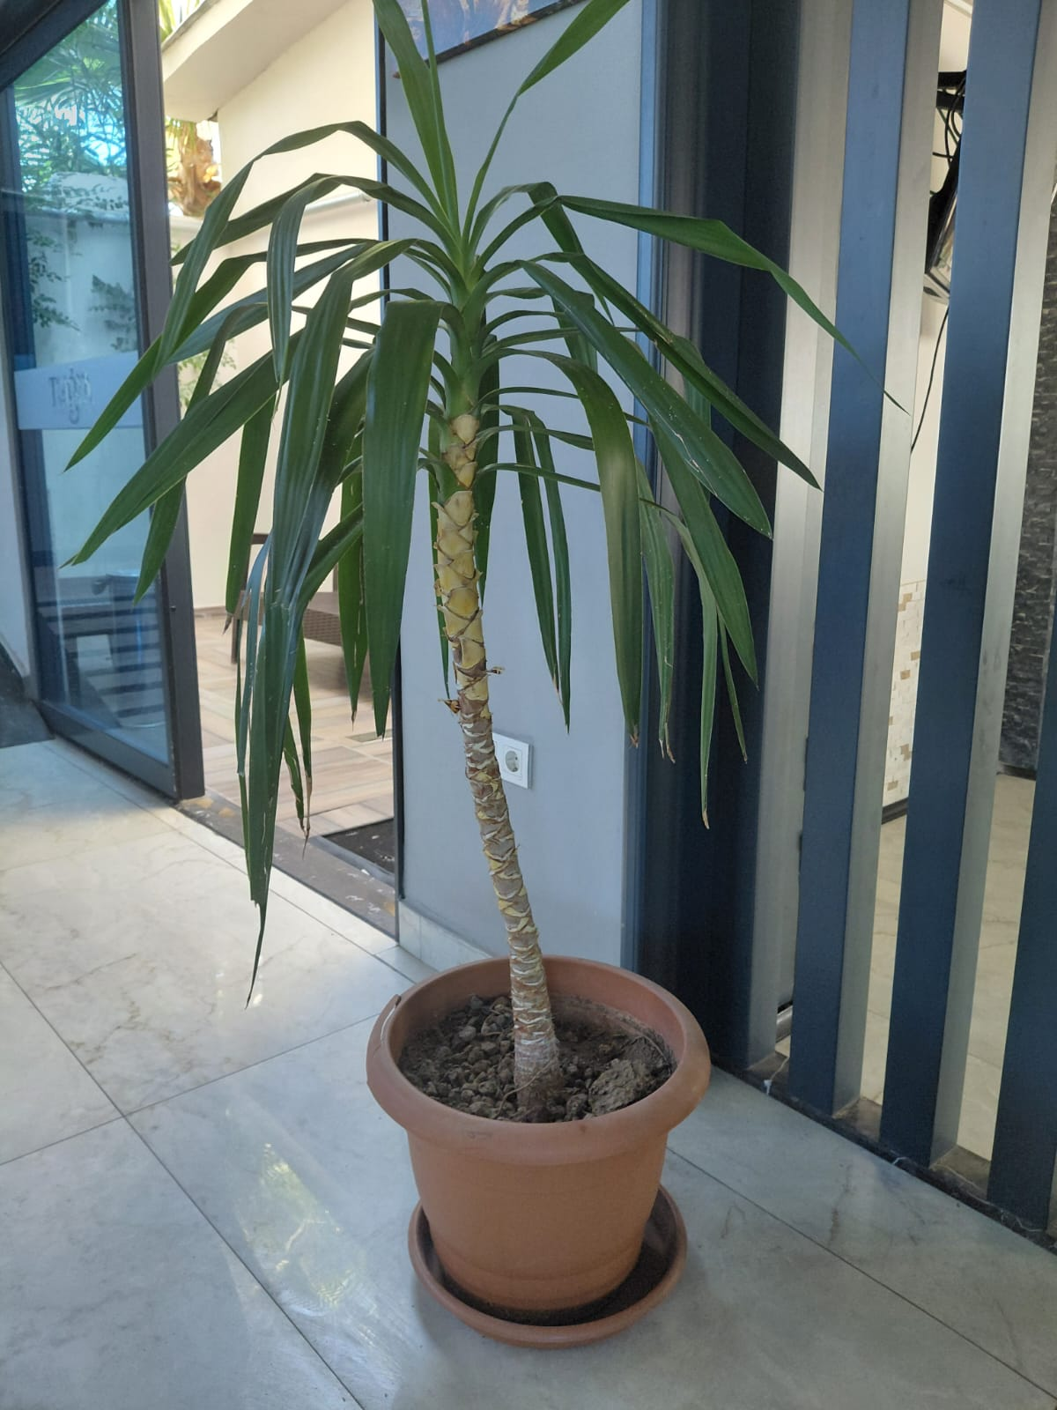
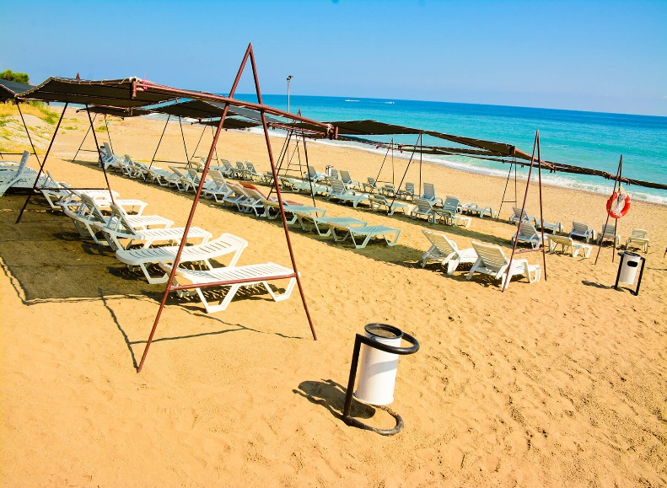
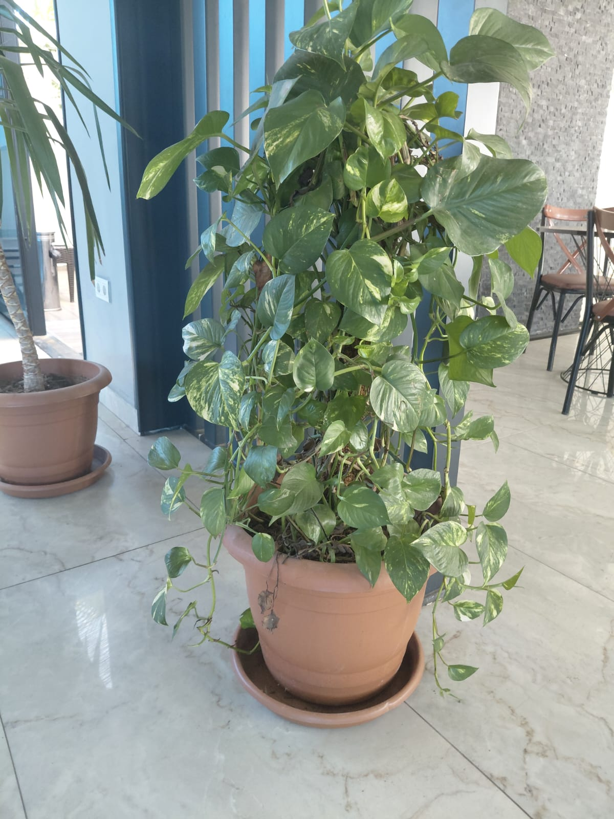
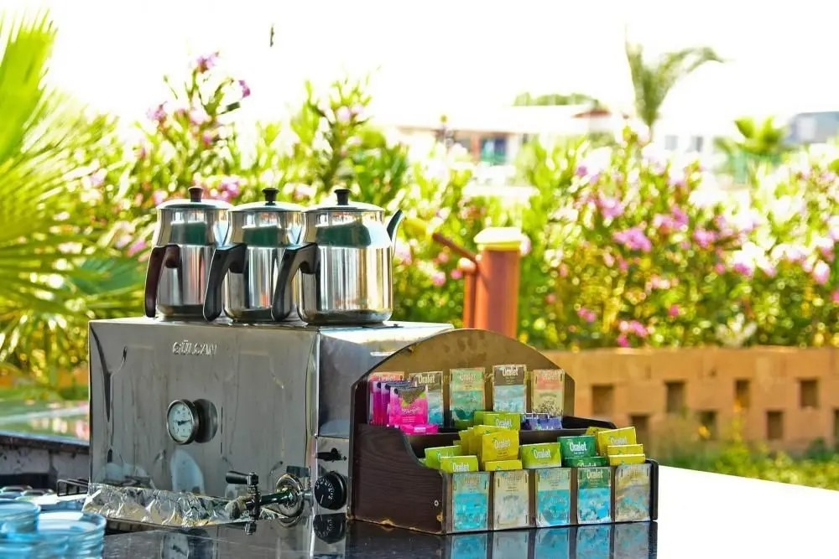
ÇEVRE ETKİNLİKLERİMİZ

Slide 10

SÜRDÜRÜLEBİLİR SATINALMA UYGULAMALARIMIZ
Satın Alma
Sürdürülebilir tedarik anlayışı doğrultusunda tedarikçilerimizin/çözüm ortaklarımızın;
Kalite Güvence Yönetim Sistemleri, Çevre ve İş Sağlığı Güvenliği Yönetim Sistemleri, uluslararası düzeyde kabul görmüş çevre ve sürdürülebilirlik etiklerine/sertifikalarına sahip olmasına,
Üretim ve tedarikte, çevreye zararlı etkilerinin olmamasına, çevre mevzuatlarına uyuyor olmasına,
Kaynakları; doğal yaşama, ekosisteme zarar vermeden, uygun bir şekilde kullanıyor/tüketiyor olmasına, avlanma yasaklarına uyuyor olmasına,
Atıklarını en aza indirmek ve doğru yönetmek için çalışıyor olmasına, ürün ambalajlarında daha az ambalajlamaya veya dökme ambalajlama alternatifleri sunuyor olmasına,
Çevre dostu, tasarruflu, yöresel, etik değerlere önem veren, geri dönüşebilir veya geri dönüştürülmüş malzeme kullanan, organik, bio, vegan, hayvanlar üzerinde denenmemiş, zararlı kimyasal bileşenler içermeyen vb. alternatifleri sunmalarına,
Yerli ve yerel üretim/hizmet sağlayıcısı olmasına,
Ülkemizin/bölgemizin mutfağını, geleneklerini, kültürünü yansıtan/tanıtan ürün/hizmet olmasına,
Önem verir ve bu bakış açımızı paydaş tedarikçilerimize iletiriz. Tedarikçilerimiz ile birlikte verimli satın alma fırsatları yaratmaya çalışır, tedarik süreçlerinden doğan çevre etkilerini azaltmayı hedefleriz.
Tedarikçi Değerlendirmeleri
Kaliteyi doğrudan etkileyen malzeme ve hizmet satın alımını karşılayacak tedarikçilere ilişkin değerlendirme kriterleri ve performans takip esaslarının tanımlanması amaçlanmaktadır.
Tedarikçi Ön Değerlendirme Kriterlerimiz;
Tedarikçilerin;
Yasal mevzuata uyumu (Üretim kayıt, onay, ithalat vb. belgeler),
Kalite Belgeleri,
Çevre/İş sağlığı güvenliği konularında duyarlı olduğunu kanıtlayan belgelerin varlığı,
Tedarik edilen işletmeye olan uzaklığı, seçimlerimizde öncelik sebebidir.

Slide 11

MİSAFİR MEMNUNİYETİ
Misafir memnuniyetini ölçmek ve değerlendirmek adına hazırlamış olduğumuz misafir memnuniyet anketi ile misafirlerin değerlendirmelerini analiz ederek iyileştirmeler sağlamaktayız.
Misafirlerden gelen istek ve şikayetlere anında geri bildirim yapılmakta. Mevcut duruma göre aksiyonlar alınmakta ve sonucu misafire bildirilmekte.
Bu verileri sürdürülebilirlik çalışmalarında kullanmakta ve iyileştirmeler sağlamaktayız.

Slide 12

ÇEVRE YAKLAŞIMIMIZ
Otelimizde çevre yönetim sistemlerine uyum içinde çalışmalar yapmaktayız. Bu çalışmalarımızın ışığında misafirlerimizin konforundan ödün vermeden su,elektrik,enerji ve atık miktarları takip altına alıp, doğal kaynakların kullanımını en az seviyelerde tutmak adına iş arkadaşlarımıza ve misafirlerimizee rehberlik edilmektedir.
Sürdürülebilirlik adına uyguladığımız sistemlerle çevreye verilen zararın en aza indirilmesi veya mümkünse ortadan kaldırılabilmesi için yenilikleri takip ederek kendimizi güncellemekteyiz.

Slide 13
SÜRDÜRÜLEBİLİR TURİZM
Sürdürülebilir turizm, kültürel bütünlüğün, ekolojik süreçlerin, biyolojik çeşitliliğin ve yaşamı sürdüren sistemlerin, insanların etkileşimde bulunduğu veya etkileşimde bulunmadığı çevrenin zarar görmeden veya değiştirilmeden korunarak sürdürüldüğü ve aynı zamanda tüm kaynakların sağlandığı bir süreçtir. Bölgedeki insanların ve turistlerin ekonomik, sosyal ve estetik ihtiyaçlarını karşılamak ve gelecek nesillerin kullanımına sunmak. Aynı gereksinimleri karşılayacak şekilde ele alındığı bir yöntemdir.
Sürdürülebilir turizm ile turizmin topluma ve çevreye olumsuz etkileri en aza indirilerek yerel ekonomiye katkı sağlanması, doğal ve kültürel mirasın korunması, yerel halkın ve ziyaretçilerin yaşam kalitesinin arttırılması amaçlanmaktadır. Bu bağlamda Tuğra Suit Hotel olarak çevresel sürdürülebilirliği temel ilkelerimizden biri olarak ön planda tutuyoruz.
Sürdürülebilir turizm ilkelerini uygulayarak doğal kaynak tüketimini başarıyla azaltarak uygulamalarımızın uzun vadeli çevresel sürdürülebilirliğini sağladık. Toprak, su ve hava kalitesi üzerindeki olumsuz etkileri en aza indirecek ve mümkünse ortadan kaldıracak stratejiler geliştirmek için aktif olarak çalışıyoruz. Sosyal sürdürülebilirliği teşvik etmek çok önemlidir ve bunu çeşitli etkinlikler aracılığıyla konuklarımızı, özellikle çalışanlarımızı ve yerel toplumu eğiterek başarıyoruz.

Slide 14

SÜRDÜRÜLEBİLİR TURİZM
Sürdürülebilir turizm ilkeleri doğrultusunda doğal kaynak tüketimini azaltmak için Tuğra Suit Hotel olarak gıdaların sürdürülebilirlik boyutu üzerinde durmaktayız ve bu kapsamda çalışmalar yapmaktayız.
Tuğra Suit Hotel olarak doğal kaynakların kullanımını azaltmak için mutfak üretim alanları ve F&B alanlarında da yeni çalışmalar uygulamaktayız.
Çalışmalarımızı gıda ürünlerinin sürdürülebilirliğini sağlamak ve hijyen standartlarını da göz önünde bulundurarak olabildiğince gıda ürününün geri dönüşümünü sağlamaktır.
Bu çalışmalar doğal kaynak kullanımını azaltmanın yanı sıra atık miktarlarını da önemli ölçüde azaltmaktadır. Aynı zamanda sınırlı doğal kaynakların olduğu dönemde gıda ürünlerinin zayi olmasını engellemektedir.
Mutfak ve F&B alanında yapılan bu çalışmalar, personellerimize eğitimlerle, misafirlerimize de yapılan etkinlikler ve tema geceleri ile iletilmekte ve sürdürülebilirlik hakkında bilgi sahibi olmaları sağlanmaktadır.

Slide 15
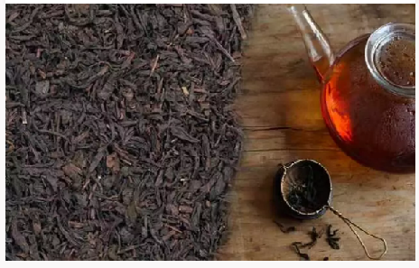
ÇAY POSALARI ÇALIŞMASI
Çay posası bitkilere doğal gübre olmaktadır. Bitkilerin köklerine dağıtılan çay artıkları, toprağın böceklenmesini ve kurumasını önlemektedir.
Çay posalarını çöpe atmak yerine, sürdürülebilirlik uygulamaları kapsamında;
Kullandığımız çay posalarını biriktiriyoruz ve bahçemizde bulunan bitkilerde kullanmaktayız.
Bu çay posaları bitki yetiştirilirken gübre olarak kullanılmaktadır.
BİLGİ NOTU
Bunun yanı sıra toprağın su tutma kapasitesini arttırmakta ve havalanmasını sağlamaktadır.

Slide 16

SÜRDÜRÜLEBİLİR TURİZM UYGULAMALARIMIZ
KİMYASALLAR
Kimyasal ürünlerinde eko sertifikalı ürünlerin tercih edilmesi.
Bahçe ilaçlamalarında zirai ilaçlama yerine mümkün olduğunca biyolojik yöntemlerin kullanılması.
Sebze ve meyvelerin dezenfeksiyonu için klor yerine ozon kullanılması.
Ağır yağ çözücü kimyasallar yerine doğa dostu ürünlerin kullanılması.
Mutfak alanları ve soğuk odaların ozonla şartlandırılması ile ortamda küf mantar gelişiminin engellenerek kimyasal kullanımını en aza indirmek.
Bıçakların yüzeyinde bulanabilecek mikropları ve bakterileri öldürmek için kimyasal yerine bıçak sterilizatörleri kullanılmaktadır.
Binaların boyanmasında kurşun içermeyen çevreye duyarlı boyalar kullanılır.
KARBON AYAK İZİ
Yerli üreticiler ve yerel üreticilerin desteklenmesi ve alımlarda tercih edilmesi.
Tedarik edilen ürünlerin mümkün olduğunca yakın mesafelerden tedarik edilmesi, ithal ürünlerin mecbur kalınmadıkça tercih edilmemesi.
Tedarikçilerin emisyon raporlarının kontrolü.

Slide 17

SÜRDÜRÜLEBİLİR TURİZM UYGULAMALARIMIZ
ATIKLARIN AZALTILMASI
Ambalaj atıklarının azaltılması için küçük ambalajlı ürünlerin kullanımının mümkün olduğunca azaltılması.
Pipet ve tek kullanımlık plastiklerin kullanımdan kaldırılması. Plastik atıkların ayrılarak geri dönüşüm firmasına verilmesi.
Küçük ambalajlı ürünler yerine dökme ürünler kullanılarak atık miktarı azaltılmaktadır.
Tüm atık yağların lisanslı geri dönüşüm firmasına verilmesi ve takibinin yapılması. Yağ kapanlarında bulunan yağın bakteri uygulaması ile doğada çözünebilir ve zararsız hale getirilmesi.
Tesislerimizde kağıt atıkların azaltılması için çıktı alınacak uygulamalar mümkün olduğunca azaltılmış, otel yazılımı üzerinden takip edilebilecek evraklar çıktı alınmadan dijital ortamda kullanılmaktadır.

Slide 18

SÜRDÜRÜLEBİLİR TURİZM UYGULAMALARIMIZ
ENERJİ TASARRUFU
Tesisimizde elektrik tasarrufu adına alınan tüm elektirkli ürünlerin tasarruflu olmasına öncelik verilmekte.
Elektrikli cihazlar satın alınırken A sınıfı ve üzeri doğaya dost cihazların tercih edilmekte .
Aydınlatma ünitelerinin tasarruflu olması, harekete duyarlı sensör kullanımı ile ihtiyaç olmadığı zamanlarda kapalı kalmasının sağlanması..
Elektronik cihazların bakımları periyodik olarak ve uzman ekiplerce yapılmaktadır.
Tesislerimizde yenilenebilir enerji kaynağı olarak güneş panellerimiz bulunmaktadır.
Yaz aylarında odaların perdeleri kapalı tutularak soğutma için, kış aylarında ise perdeler açık tutularak ısıtma için harcanan elektrik sarfiyatı düşürülmektedir.

Slide 19

SÜRDÜRÜLEBİLİR TURİZM UYGULAMALARIMIZ
SU TASARRUFU
Su tasarrufu adına tesisimizde su tasarruflu ekipmanların kullanımına özen gösterilmektedir.
Perlatörler, su tasarrufu sağlayan rezervuar sistemleri ile su tüketiminin azaltılması.
Teknik servisimiz tarafndan tesisat bakımlarının düzenli yapılması ile kaçakların ve sızıntıların engellenmesi.
Hortumla yıkama yerine, silme ve makine ile yıkama tercih edilmesi.
Bitkilerin sulamasında sulama saati olarak akşam saatleri seçilerek su buharlaşması düşürülüp su tasarrufu sağlanmakdır. Toprağın su tutma kapasitesinin artılırması ile suya ihtiyacının azaltılması çalışmaları.
Damlama sulama bahçe sulamada su tüketiminin azaltılması.
Genel alanların temizliğinde makine kullanılarak su sarfiyatının azaltılması.
Misafir odalarında ve genel alanlarda su tasarrufu afişleri bulunması
Sezon sonlarında havuzların boşaltılmaması ve bakımlarının devamı ile su sarfiyatının engellenmesi.

Slide 20

EĞİTİMLER
Sürdürülebilirlik konusunda tüm çalışanlarımıza düzenli olarak eğitimler verilmektedir. Bu eğitimlerin duyuruları önceden yapılarak bölge halkı ve taşeronlarımız da eğitimlere davet edilmektedir.
Tesislerimizde bulunan çevre ve sürdürülebilirlik panoları, info kanalları aracılığı ile çevre ve sürdürülebilir turizm hakkında misafirlerimiz ve çalışanlarımız bilgilendirilmektedir.
Personel alanlarında bulunan bilgi afişleri ile eğitimler desteklenmekte ve sürdürülebilirlik eğitimleri düzenli tekrarlanmakta.

Slide 21

YABAN HAYATINI KORUMA
Tesisimizde yaban hayatından bir hayvan bulunmamaktadır.
Tesisimiz yanlarında sadece sokak kedileri görülebilmekte ve bu kedilerin beslenmesi için kedi maması alınmakta.
Carettalar için plajlarımızda sürekli kontrol yapılarak yuvaları koruma altına alınmakta, yumurtadan çıktıkları zaman eksiksiz denize ulaşımları için destek sağlanmaktadır.
Deniz canlıları av yasakları göz önünde bulundurularak tüketime sunulmakta, avlanması yasak hiçbir balık büfelerimizde servis edilmemektedir.

Slide 22

KAYNAK TÜKETİMLERİ
Tesisimiz kaynak tüketimlerini izlemek adına oluşturulan tablo ile kişi başına düşen tüketim miktarını hesaplamakta.
Elde edilen verileri arşivleyerek yıllara göre kaynak tüketimini raporlamaktayız ve tüketimi azaltmak adına önlemler almaktayız.
Misafir memnuniyetini göz ardı etmeden tespit edilen uygunsuzluklar için gereken önlemleri alıyoruz.

Slide 23
Kişi başı elektrik tüketimi
ELEKTRİK TÜKETİMLERİ
Tuğra Suit Hotel
2024
Mayıs 38.64 kwh
Haziran 17.92 kwh
Temmuz 11.38 kwh
Ağustos 12.75 kwh
2025
Mayıs 28.79 kwh
Haziran 19.31 kwh
Temmuz 16.67 kwh
Ağustos 12.93 kwh
2024 yılına oranla 2025 yılında elektrikten %3.69 tasarruf sağlanmıştır.

Slide 24
SU TÜKETİMLERİ
Tuğra Suit Hotel
Kişi başı su tüketimi
2024
Mayıs 13.98 m³
Haziran 25.73 m³
Temmuz 18.46 m³
Ağustos 17.84 m³
2025
Mayıs 0.63 m³
Haziran 0,61 m³
Temmuz 0,38 m³
Ağustos 0.41 m³
2024 yılına oranla 2025 yılında sudan %97.32 tasarruf sağlanmıştır.

Slide 25
GAZ TÜKETİMLERİ
Tuğra Suit Hotel
Kişi başı gaz tüketimi
2025
Mayıs 0.77 m³
Haziran 0.73 m³
Temmuz 0.65 m³
Ağustos 0.68 m³

Slide 26
KARBON AYAK İZİ
Tuğra Suit Hotel
2025 yılı haziran, temmuz, ağustos oda başı karbon ayak izi 16.91kg

Slide 27
ATIK YÖNETİMİ
Organik atıklar (Yaş atıklar)
Gıda ürünlerinin hazırlığı sırasında oluşan atıklar, tüketilememiş veya son kullanım tarihi geçmiş gıda atıkları, misafir ve personel alanlarındaki wc atıkları organik atıkları oluşturur.
Organik atıklar insan sağlığını tehlikeye sokmayacak şekilde toplanır, taşınır ve soğuk hava deposunda depolanır.
Bahçe Atıkları
Bahçe ve yeşil alanlardan oluşan bitki atıkları bahçe personeli tarafından gün boyunca toplanır ve departmana ait geçici depolama alanında depolanır.
Bahçe atıkları Belediye tarafından veya Belediyenin belirlediği atık alanına götürülerek işletmeden uzaklaştırılır.
Geri Dönüşümlü Atıklar (Ambalaj Atıkları)
İşletmeden çıkan cam, plastik, metal, kâğıt/karton gibi geri dönüşümlü atıkların, organik atıklarla karıştırılmadan ayrılarak, lisanslı firmalar aracılığıyla geri dönüştürülmeleri/ kazandırılmaları esastır. Ambalaj atık deposunda, lisanslı geri dönüşüm firmalarının toplama yöntemlerine göre atıkların ayrışımı yapılır. Otelden çıkan atık miktarları, ilgili departman yöneticileri tarafından takip edilmektedir.
Tıbbi Atıklar
Sağlık ünitelerindeki işlemler sırasında yada misafir odalarından çıkan enfeksiyöz, patolojik ve kesici-delici atıklardan oluşan atıkların genel adıdır.
Doktor ofislerinde bulunan atık kovalarında geçici olarak depolanır. Belirli aralıklarla lisanslı bertaraf firmalarına gönderimi sağlanır.

Slide 28

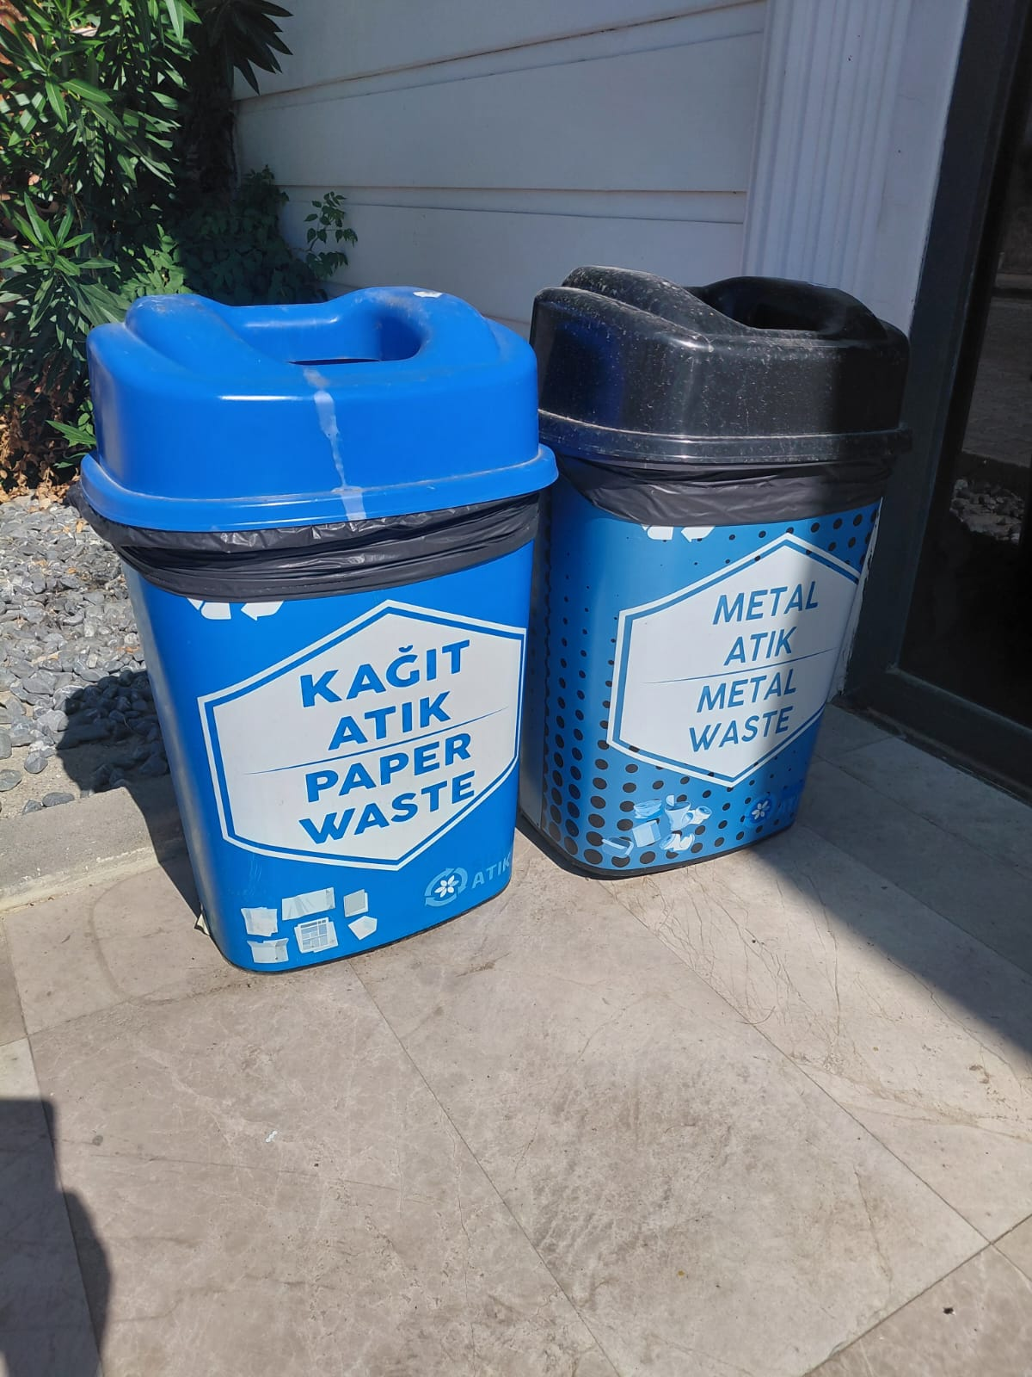
ATIK YÖNETİMİ
Atık Alanlarımızda Renk Kodu Uygulamamız
Tesislerimizde atık alanlarımızı Sıfır Atık Projesinde yer alan renklere boyayarak, personellerimizin ve misafirlerimizin farkındalığını artırmaya, atık ayrışımına dikkat çekerek her atığın aynı olmadığını anlatmaya çalıştık.
Tesislerimizde sıfır atık afişleri oluşturduk. Yine farkındalığı artırmak adına genel alanlarda bilgi afişleri hazırlayarak misafirlerimize ve personelimize rehberlik etmeyi amaçlamaktayız.

Slide 29


SIFIR ATIK BELGELERİMİZ
Tesislerimiz, Çevre Bakanlığının yapmış olduğu denetim ve değerlendirmeler sonucunda Sıfır Atık Belgesi almaya hak kazanmıştır.

Slide 30
ATIK YÖNETİMİ
Tehlikeli Atıkların Kontrolü Yönetmeliğine göre;
Tehlikeli atıkların depolanması için tüm işletmelerimizde her tehlikeli atık türü geçici depolama alanları vardır.
Depolama alanının zemini geçirimsiz plastik havuzlar mevcuttur.
Yağmurdan korunması amacıyla üzeri kapatılır ve herhangi bir dökülme anında dışarıya sızıntı olmaması için kapı girişlerine eşik yapılır.
Tehlikeli atıklar işletme içerisinde en fazla 180 gün süreyle depolanabilir.
Tehlikeli atıklar, Lisanslı Taşıma Firmalarına Teslim edilir.
Tesislerimiz ayrıca Tehlikeli Madde Güvenlik Danışmanlığı hizmeti almaktadır.

Slide 31
ATIK YÖNETİMİ
Bitkisel Atık Yağlar
Bitkisel atık yağlar, son kullanım tarihi geçen ve kızartma sonrasında çıkan sıvı yağlardır.
Bitkisel Atık Yağlar diğer atıklar ve çöplerden ayrı olarak biriktirilir ve lisanslı taşıyıcılarla yıllık sözleşme yapılarak, lisanslı geri kazanım veya bertaraf tesislerine gönderilir.
Bu atıklar; her hangi bir dökülme ihtimaline karşı; sızdırmaz tavalar yada taşma havuzlarında muhafaza edilir. Bu alanlarda olası dökülme kazaları için absorban madde bulundurulur.

Slide 32
ATIK BİLGİLENDİRME PANOMUZ
Atıkların verdiği zarar dünyamızın ekolojik dengesinde çok büyük tahribata neden olmaktadır.
Atık ayrıştırmanın önemini ve doğayı kirletmenin verdiği zararı anlatmak ve farkındalık oluşturmak adına çeşitli çalışmalar yapmaktayız.
Düşünmeden denize veya sokağa atılan atıkların doğada yok olma sürelerini gösteren pano çalışmalarımızla farkındalık yaratmaya çalışıyoruz.
Bu dünyanın sadece bizim olmadığını ve gelecek nesillere daha temiz bir gelecek bırakmanın en büyük vazifelerimizden birisi olduğu unutulmamalıdır.

Slide 33
PERSONEL MOTİVASYONUNU ARTTIRMAK İÇİN YAPTIĞIMIZ ÇALIŞMALAR
Özel günlerde özel etkinlikler planlanmaktadır.
Personellerin doğun günleri es geçilmeden kutlamalar yapılmaktadır.
Her sezon sonunda personellerimizin sezonun yorgunluğunu atması ve eğlenmesi için eğlence düzenlenir.
Ramazan aylarında personellere hediye çeki verilmektedir.
Kurban bayramında pesonele kurbanlık yardımları yapılmaktadır.
Personellerimiz otellerimizde bulunan doktor ofisinden sağlık hizmeti alabilmektedir.
Anlaşmalı olduğumuz özel hastanelerden indirimli faydalanabilmektedir.
Doğal afetler (yangın, sel vb.) sebebiyle taşınmaz malları zarar gören personellerimizin ve ailelerinin bütün ihtiyaçlarını karşılamaktayız.

Slide 34
ALANYA’DA BULUNAN TARİHİ YERLER
ALANYA KALESİ  KIZILKULE  ALARA KALESİ
PİSARİSSOS (ESEN TEPE)  CİBRA HARABELER  HAMAXİA (SİNEK KALESİ)
NAULA ANTİK KENTİ  LEARTESA ANTİK KENTİ  SYEDRA ANTİK KENTİ
MARASSOS ANTİK KENTİ  FOSFORLU MAĞARA  KORSAN MAĞARASI
DAMLATAŞ MAĞARASI  DİM MAĞARASI  ATATÜRK EV VE MÜZESİ
KADIİNİ MAĞARASI  SERAPSU HAN  HÜSEYİN AZAKOĞLU KENT MÜZESİ
KARGIHAN  ALARA HAN  ANDIZLI EMİR BEDRÜDDİN CAMİSİ
ALANYA ARKEOLOJİ MÜZESİ  İNCEKUM PLAJI  ULAŞ PLAJI
DAMLATAŞ PLAJI  KLEOPATRA PLAJI  SÜLEYMANİYE CAMİSİ
TOPHANE MESCİDİ  AKŞEBE SULTAN CAMİSİ  SİTTİ ZEYNEP TÜRBESİ
HIDIRELLEZ KİLİSESİ  AYA YORGİ KİLİSESİ  GÜLEFŞEN KÖŞKÜ
ALANYA BELEDİYESİ KENT ARŞİVİ  HASANAĞALAR KONAĞI  HASBAHÇE KÖŞKÜ
ÖMÜRLÜ KEMAL ATLI KÜLTÜR EVİ
SANDIK EMİNİ KAYHANLAR EVİ ALANYA KALESİ GELENEKSEL EL SANATLARI MERKEZİ VE HERBARYUM
HAGİOUS CONSTANTİNOUS VE MİKAİL ARCHANGELOS KİLİSELERİ

Slide 35
MÜZE VE ÖREN YERLERİNDE UYULMASI GEREKEN KURALLAR
Ziyaret edilecek yere gitmeden önce mutlaka bilgi alınız. (Ziyaret saati, uyulması gereken kurallar, fotoğraf vb.)
Tarihi alanlara, eserlere zarar vermeyiniz.
Müze ve ören yerlerinde eserlere dokunmayınız ve zarar vermeyiniz.
Tarihi alanlarda ateş yakmayınız.
Ziyaret edilen yerlerden obje almayınız.
Dini hassasiyetleri göz önünde bulundurarak kıyafet seçiminize dikkat ediniz, ayakkabı ile girilmemesi gereken yerlerde ayakkabınızı çıkartınız.
Topluma açk yerlerde yüksek sesle konuşmayınız.
Tehdit altındaki yaban hayatı ürünlerinden üretilmiş olan illegal ürünleri satın almayınz.
Ziyaret edilen yerlere çöp atmayınız.
Anlatılanları dikkatle dinleyiniz, tek başna hareket etmeyiniz ve merak edileni rehberinize sorunuz.
Ziyaret edilen yerdeki bitki ve hayvanlara zarar vermeyiniz.
Fotoğraf çekme konusunda kurallara uyunuz.
Etkinlikler boyunca kadınların ve çocukların özel alanlarına girmeyiniz ve özellikle çocukların etkileneceği davranışlardan kaçınınız.

Slide 36
ALANYA BELEDİYESİ 2025 YILI ETKİNLİK TAKVİMİ
26 – 27 Nisan Uluslararası Çocuk Festivali
23 – 25 Mayıs 23. Alanya Turizm Festivali
11 – 15 Haziran Volleyball World Beach Pro Tour Challenge Turnuvası
24 – 28 Haziran Ramazan Demirci Açıkalan Hentbol Turnuvası
3 – 13 Temmuz Plaj Voleybolu Avrupa Şampiyonası
31 Temmuz – 3 Ağustos Gökbel Yağlı Pehlivan Güreşleri
25 – 28 Eylül 20. Uluslararası Caz Festivali
10 – 12 Ekim Tropikal Meyve Festivali
25 – 26 Ekim Alanya Uluslararası Triatlonu
1 – 30 Kasım Taş Heykel Sempozyumu
13 – 14 Aralık Uluslararası Noel Pazarı

Slide 37
